Slide 1
Pengantar: Apa itu Integral?
Integral merupakan konsep fundamental dalam matematika yang digunakan untuk menghitung luas area di bawah kurva. Integral merupakan kebalikan dari turunan dan memiliki aplikasi luas dalam berbagai bidang, termasuk ekonomi.

Slide 2
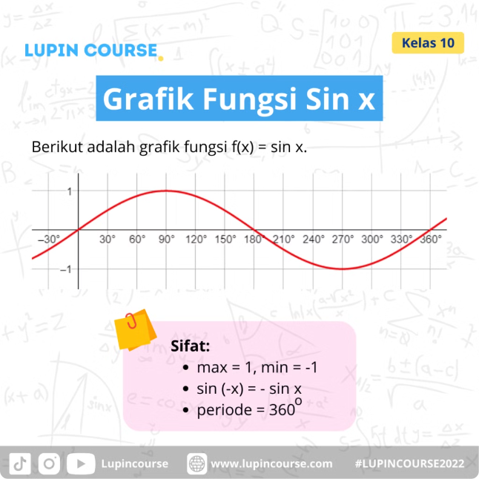
Definisi dan Konsep Dasar Integral
Integral Tertentu
Integral Tak Tentu
Menghitung luas area di bawah kurva antara dua titik.
Mencari fungsi primitif dari fungsi yang diberikan.
Teorema Fundamental Kalkulus
Hubungan antara integral dan turunan.

Slide 3
Penerapan Integral dalam Ekonomi
1
Analisis Permintaan dan Penawaran
2
Perhitungan Laba dan Keuntungan
Integral digunakan untuk menghitung total permintaan dan penawaran dalam pasar.
Integral dapat digunakan untuk menentukan laba maksimum perusahaan.
3
Analisis Biaya Produksi
4
Analisis Investasi
Integral digunakan untuk menghitung nilai sekarang dan nilai masa depan investasi.
Integral membantu dalam perhitungan biaya total produksi.

Slide 4
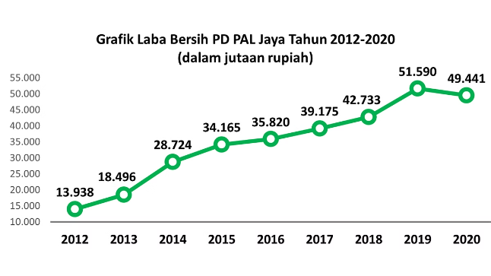
Integral untuk Menghitung Laba dan Keuntungan
1
Fungsi Biaya
Integral digunakan untuk menghitung total biaya produksi.
2
Fungsi Pendapatan
Integral digunakan untuk menghitung total pendapatan dari penjualan.
3
Laba Maksimum
Laba maksimum diperoleh dengan meminimalkan fungsi biaya dan memaksimalkan fungsi pendapatan.

Slide 5
Integral untuk Analisis Permintaan dan Penawaran
Permintaan
Penawaran
Ekuilibrium Pasar
Integral digunakan untuk menghitung total permintaan dalam pasar. Kurva permintaan menunjukkan jumlah barang atau jasa yang diminta pada berbagai tingkat harga.
Integral digunakan untuk menghitung total penawaran dalam pasar. Kurva penawaran menunjukkan jumlah barang atau jasa yang ditawarkan pada berbagai tingkat harga.
Titik potong antara kurva permintaan dan penawaran menunjukkan titik keseimbangan pasar, di mana jumlah yang diminta sama dengan jumlah yang ditawarkan.

Slide 6
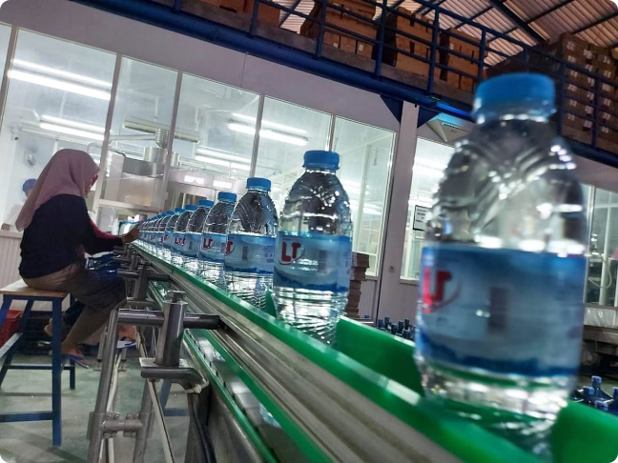
Integral untuk Menghitung Biaya Produksi
Biaya Tetap
Biaya yang tidak berubah seiring dengan perubahan output.
Biaya Variabel
Biaya yang berubah seiring dengan perubahan output.
Total Biaya Produksi
Biaya tetap + biaya variabel.

Slide 7
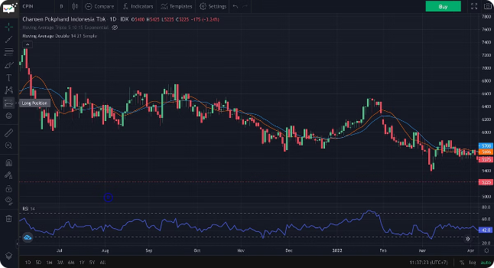
Integral untuk Analisis Investasi
Nilai Sekarang
Nilai masa depan investasi yang didiskontokan ke nilai saat ini.
Nilai Masa Depan
Nilai investasi di masa depan, dengan mempertimbangkan pertumbuhan investasi.

Slide 8
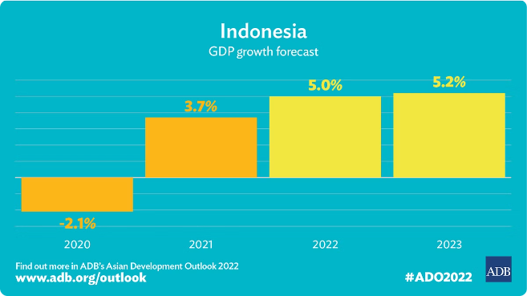
Integral untuk Peramalan Ekonomi
Tren Ekonomi
Integral digunakan untuk memprediksi tren ekonomi masa depan berdasarkan data historis.
Pertumbuhan Ekonomi
Integral membantu dalam perkiraan pertumbuhan ekonomi masa depan.
Inflasi
Integral digunakan untuk memprediksi tingkat inflasi masa depan.

Slide 9
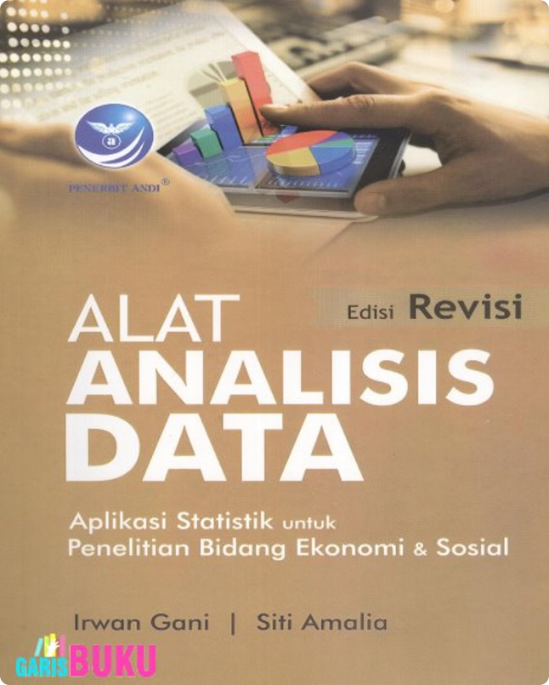
Keunggulan Penggunaan Integral dalam Ekonomi
1
Akurasi
2
Komprehensif
Integral memberikan hasil perhitungan yang lebih akurat dibandingkan dengan metode tradisional.
Integral mencakup semua variabel yang relevan dalam analisis ekonomi.
3
Prediktif
Integral membantu dalam peramalan ekonomi masa depan.

Slide 10
Kesimpulan dan Saran
Integral merupakan alat yang sangat berguna dalam ekonomi. Penerapan integral dalam analisis ekonomi memberikan wawasan yang berharga dan membantu dalam pengambilan keputusan yang lebih baik. Dalam belajar integral, penting untuk memahami konsep dasarnya dan bagaimana menerapkannya dalam konteks ekonomi.

